Slide 1
Vestibular UNICAMP
Calendário Vestibular Unicamp 2015
Inscrições e Pagamento da Taxa de Inscrição
11/agosto a 11/setembro/2014
Provas de Habilidades Específicas de Música
25 a 29/setembro/2014
1ª fase
23/novembro/2014

Slide 2
Vestibular UNICAMP
2ª fase
11, 12 e 13/janeiro/2015
Provas de Habilidades Específicas
19 a 22/1/2015
Divulgação da chamada para matrícula virtual
2/2/2015
Matrícula virtual
3 e 4/2/2015
Divulgação da 1ª chamada para matrícula presencial
6/2/2015
Matrícula da 1ª chamada
11/2/2015
Início das Aulas
25/2/2015
http://www.comvest.unicamp.br/vest2015/divulga_calendario

Slide 3
Vestibular UNICAMP
A prova de Redação será aplicada na segunda fase e a primeira fase (23/11) passa a ser composta por 90 questões de múltipla escolha (Língua Portuguesa e Literaturas de Língua Portuguesa, Matemática, História, Geografia, Filosofia, Sociologia, Física, Química, Biologia, Inglês, além de questões interdisciplinares). A segunda fase (11/12/13 janeiro) será realizada da seguinte forma:
1º Dia - Prova de Redação; - Prova de Língua Portuguesa e Literaturas de Língua Portuguesa.
2º Dia - Prova de Matemática; - Prova de História; - Prova de Geografia.
3º Dia - Prova de Física; - Prova de Química; - Prova de Biologia.

Slide 4
O QUE É O PROFIS?
O que é o Pro FIS = Programa de Formação Interdisciplinar Superior, é o novo curso piloto de ensino superior da UNICAMP voltado aos estudantes que cursaram o ensino médio em escolas públicas de Campinas.

Slide 5
O que é o profis?
A seleção de estudantes para as 120 vagas do curso não é feita por meio do vestibular, mas com base nas notas do ENEM. Para cada escola pública de ensino médio do município de Campinas é garantida uma vaga. Visite a página de ingresso para conhecer os detalhes do processo de seleção.

Slide 6
O currículo do ProFIS inclui disciplinas das áreas de ciências humanas, biológicas, exatas e tecnológicas, distribuídas por dois anos de curso. O objetivo é oferecer aos alunos uma visão integrada do mundo contemporâneo, capacitando-os para exercer as mais distintas profissões.

Slide 7
Isenção da Taxa de Inscrição do Vestibular Unicamp
Quem pode pedir a isenção?
(Modalidade 1) - Candidatos carentes
(Modalidade 2) - Candidatos funcionários da
Unicamp/Funcamp;
(Modalidade 3) - Candidatos aos cursos noturnos de Licenciatura (Ciências Biológicas, Física, Letras, Licenciatura Integrada Química/Física, Matemática e Pedagogia).

Slide 8
O que é preciso?
Para ter direito à isenção o candidato deve preencher alguns requisitos:
Ter cursado da 5ª a 8ª série ou 6º ao 9º ano do ensino fundamental (antigo 1º grau) e ter cursado o ensino médio (antigo 2º grau) integralmente em instituições da rede pública de educação;
Estar integrado a domicilio com renda líquida máxima correspondente a R$ 820,00 mensais por morador;
Ter concluído ou estar concluindo este ano o ensino médio e ser residente e domiciliado no Estado de São Paulo. No caso dos candidatos às Licenciaturas noturnas (Ciências Biológicas, Física, Letras, Licenciatura Integrada Química/Física, Matemática e Pedagogia) não será necessária a comprovação de renda

Slide 9
Quantas isenções a Unicamp concede?
São selecionados, no máximo,
6.640 candidatos na Modalidade 1 e
100 candidatos na Modalidade 2.
A Unicamp disponibilizará um número ilimitado de isenções na Modalidade 3 aos candidatos que cumpram os requisitos.
Em que data e como devo pedir a isenção?
A Unicamp abre as inscrições para o pedido de isenção geralmente no mês de abril de cada ano. Por isso, os candidatos devem ficar atentos às informações disponíveis nesta página.
As inscrições são realizadas pela internet, através do preenchimento do Formulário de Inscrição disponível nesta página. Após o preenchimento, os candidatos precisam enviar a documentação à COMVEST pelo correio.
A COMVEST recebe até 30 de maio pedidos de isenção.

Slide 10
Quem recebe a isenção está inscrito automaticamente no Vestibular Unicamp?
Não.
Os candidatos beneficiados com a isenção só não precisam pagar a taxa de inscrição, mas precisam preencher o formulário de inscrição (para isentos) disponível na página da Comvest para efetivar a inscrição no Vestibular Unicamp.
Aqueles que não se inscreverem para o Vestibular através do formulário eletrônico não são considerados candidatos, ainda que tenham sido contemplados com a isenção.

Slide 11
PAAIS - Programa de Ação Afirmativa e Inclusão Social.
O PAAIS é o primeiro programa de ação afirmativa sem cotas implantado em uma universidade brasileira.
Instituído em 2004, após aprovação no Conselho Universitário da Unicamp, o PAAIS visa estimular o ingresso de estudantes da rede pública na Unicamp ao mesmo tempo que estimula a diversidade étnica e cultural.
O aspecto mais importante do PAAIS é a adição de pontos à nota final dos candidatos no vestibular.

Slide 12
Quem pode participar ?
Todos os estudantes que tenham cursado o ensino médio integralmente em escolas da rede pública brasileira de ensino.
São consideradas escolas públicas apenas aquelas mantidas pela administração municipal, estadual ou federal.
A participação no programa é opcional e deve ser indicada no formulário de inscrição no vestibular.

Slide 13
Como funciona ?
Os estudantes que optarem pelo PAAIS na inscrição para o vestibular receberão automaticamente 60 pontos a mais na nota final, ou seja, após a segunda fase.
Candidatos autodeclarados pretos, pardos ou indígenas que tenham cursado o ensino médio em escolas públicas terão, além dos 60 pontos adicionais, mais 20 pontos acrescidos à nota final.

Slide 14
TROTE DA CIDADANIA !!!
Semana de Recepção

Slide 15
Quarta feira
Cursos do dia: Educação Física Integral, Educação Física Noturno, Engenharia Elétrica Integral, Engenharia Elétrica Noturno, Geografia Integral, Geografia Noturno, Geologia Integral, Ciência da Computação, Engenharia da Computação, Estatística.
Esse é o dia da Cultura da Sustentabilidade. Como os demais dias do evento, as atividades se iniciarão às 9h com uma palestra sobre o tema do dia. Após isto, está marcada uma oficina de reciclagem, em que será mostrado como podemos separar o lixo, reutilizar alguns materiais e outras informações interessantes. Após uma pausa para o almoço, visitaremos algumas instituições e cooperativas de reciclagem e encerraremos o dia, após uma conscientização, com uma atividade às 17h.

Slide 16
Carta de Boas Vindas
Cidade Universitária “Zeferino Vaz”, fevereiro de 2014
Caro(a) Aluno(a) 2014,
Seja bem-vindo(a) à Unicamp!
Você está ingressando em uma das melhores Universidades do Brasil e da América Latina. Em nome da Pró-Reitoria de Graduação (PRG) e do Serviço de Apoio ao Estudante (SAE), gostaríamos de cumprimentá-lo(a) por essa importante conquista e de convidá-lo(a) a participar das atividades que nossa comunidade acadêmica preparou especialmente para receber os calouros de 2014.
As atividades terão inicio no dia da confirmação da matrícula. Além de tirar sua "primeira foto na Unicamp", você poderá almoçar pela primeira vez no Restaurante Universitário (RU) na companhia de parentes, amigos, futuros colegas de curso e alunos veteranos.
Ressaltamos que a Unicamp não promove nenhum evento de recepção aos calouros fora dos seus campi em Campinas, Limeira e Piracicaba. Portanto recomendamos que você participe apenas das atividades oficiais de boas-vindas planejadas por sua unidade ou pela Universidade.
Queremos também alertá-lo(a) que práticas como pintura sobre o corpo, corte de cabelo, pedágios e outras atividades constrangedoras ou de risco, são proibidas no Estado de São Paulo pela Lei Estadual nº 10.454 de 20/12/1999 e reiteradas pelo Conselho Universitário da Unicamp através da Deliberação Consu-A11/99. O Trote violento é vetado dentro e fora da Unicamp e sua prática pode gerar sanções acadêmicas. Aproveitamos a oportunidade para dar algumas informações de seu interesse:
1. Qualquer situação de constrangimento poderá ser comunicada diretamente ao Coordenador (a) de seu Curso de Graduação ou à Diretoria de sua Faculdade ou Instituto. Informe-se sobre a localização desses órgãos na sua unidade.
2. O Serviço de Apoio ao Estudante (SAE) coloca à disposição o Disk Trote para denunciar abusos: (19) 3521-1449. Se você estiver em ramal interno basta ligar 1-1449. Qualquer comunicação poderá ser feita diretamente à coordenação do SAE através do e-mail: coord@sae.unicamp.br
Por outro lado, a Universidade apoia iniciativas construtivas como a do Trote da Cidadania pelo Consumo Consciente, organizada por alunos veteranos
Clique aqui para visitar o site do Trote da Cidadania
Mais uma vez seja bem-vindo(a) á Unicamp! A PRG, o SAE e toda a comunidade acadêmica estarão ao seu lado para que você alcance os seus objetivos e viva em nossa Universidade um intenso período de crescimento e aprendizado.
Aluno(a) da Unicamp, valorize a sua Universidade!
Prof. Dr. Luís Alberto Magna - Pró-Reitor de Graduação
Prof. Dr. José Ricardo Figueiredo - Coordenador do SAE

Slide 17
Kit Calouro 2014
Nas Duas primeiras chamadas, o calouro recebe um kit contendo:
Carta de Boas- Vindas
Folder com as atividades do dia da confirmação da matrícula
Convite para a Palestra De braços abertos
Na Confirmação da Matrícula, o calouro recebe um kit contendo o seguinte material promocional:
Carta de Boas-Vindas
Folders Institucionais
Camiseta temática dos calouros de 2014
Livreto do calouro
Lápis SAE
Bloquinho de anotações
Vale-foto (sua primeira foto na Unicamp)
Vale-almoço para o restaurante universitário (vale-lanche para FCA, FT e FOP)

Slide 18
Orientação Educacional
A Orientação Educacional tem como objetivo principal assessorar o estudante no que diz respeito a sua vida acadêmica, promovendo atividades que o auxiliem na busca por informações e soluções em questões relativas ao andamento do curso, suas escolhas e o planejamento de estudos e carreira.
O serviço conta, atualmente, com uma profissional da área de Pedagogia e uma estagiária.

Slide 20
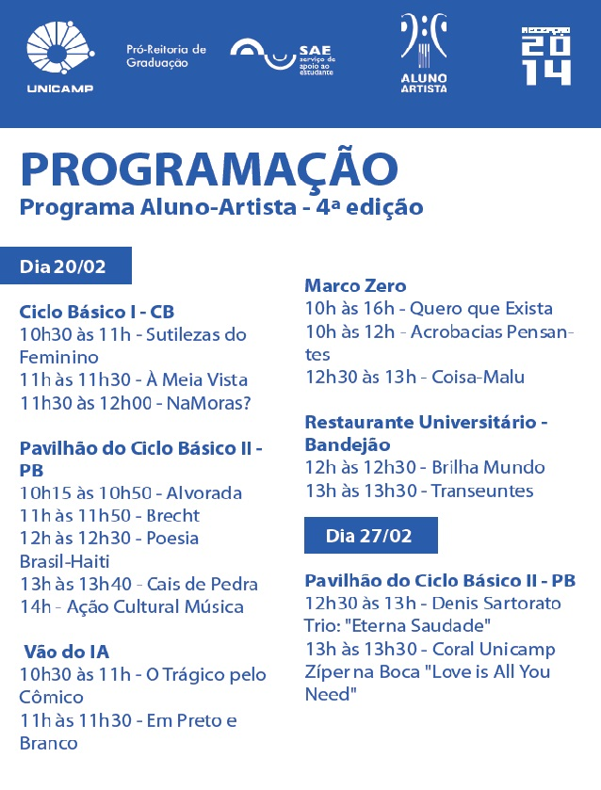

Slide 21
A Vida no Campus Universitário

Slide 22
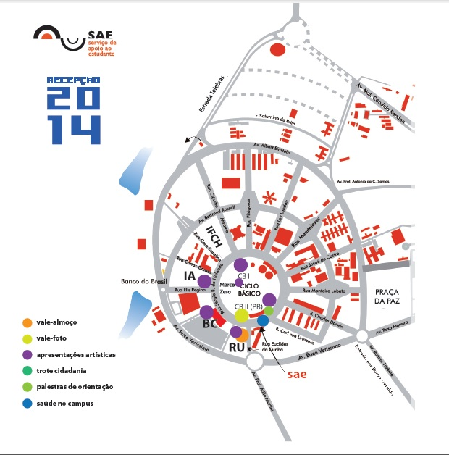
Guias + Informações úteis do campus.

Slide 23
O Projeto de Braços Abertos surgiu para esclarecer as dúvidas dos calouros que estão chegando a Unicamp
e ainda não conhecem a Assistência Estudantil. A nossa preocupação com o calouro não é somente na sua
chegada e sim acompanhá-lo até a sua total desvinculação da Universidade.
Esse projeto busca contribuir para que o estudante da Unicamp, mais especificamente aqueles que apresentam carência que impossibilitam ou dificultam os mesmos de se manterem na universidade sejam acolhidos e integrados com os diversos aspectos da vida universitária.
Dentro desse projeto o Acolhimento visa promover a mudança do Ensino Médio para a vida universitária de forma tranquila e respeitosa, orientando sobre os serviços disponíveis pelo Serviço de Apoio ao Estudante.
O Estimulo à participação desses alunos em nosso Processo Seletivo objetiva efetivar o direito de que todos
os alunos possam concorrer as Bolsas Auxílios, não se esquecendo de Integrar o aluno com os projetos
disponibilizados pelo SAE, para que o mesmo possa exercer sua autonomia visando assim a emancipação humana.
Com o Acompanhamento pode-se garantir que o aluno tenha o apoio do Serviço Social durante os diversos momentos da sua vida, contribuindo assim para a concretização de sua formação acadêmica
e seu desenvolvimento pessoal.

Slide 24
Disque Trote
Em caso de constrangimento o SAE coloca a disposição o Disque Trote para denunciar abusos: (19) 3221-1449.
Se você estiver dentro da Unicamp basta ligar 1-1449 (ramal interno).

Slide 25
FIM...
Obrigado por sua atenção.

